Slide 1
实验三：Quoridor(步步为营)
江会煜 蒋煜
2020.04.23
Notes:
简单介绍需要实现的内容

Slide 2
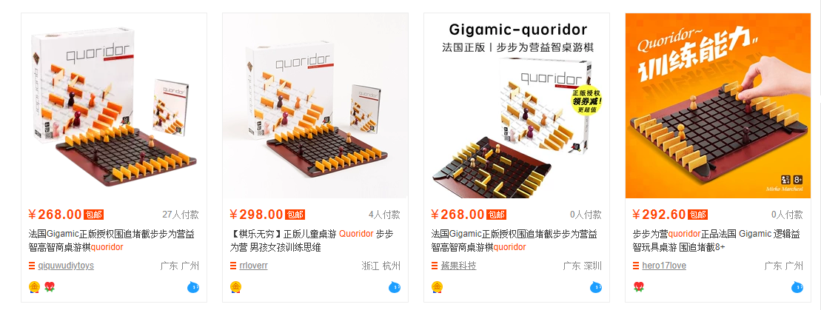
什么是Quoridor？
一款淘宝买得到的游戏

Slide 3

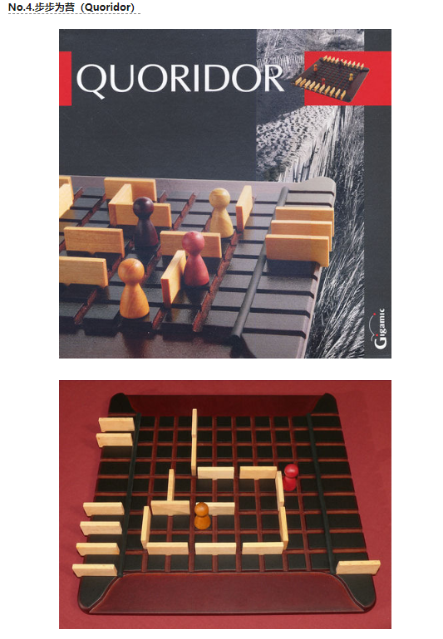
关于Quoridor
来源：https://www.zhihu.com/question/33949510/answer/57583243

Slide 4
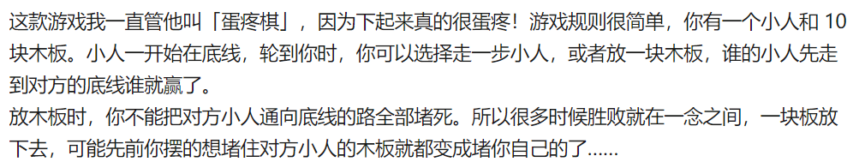
关于Quoridor
知乎高赞：

Slide 5
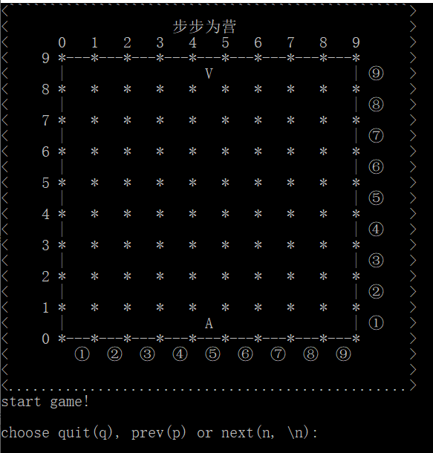
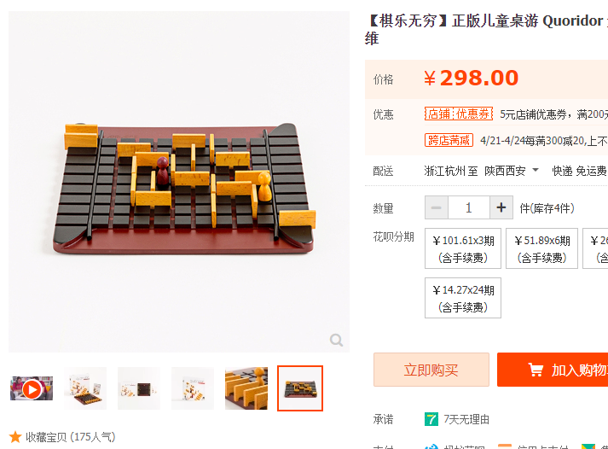
Quoridor today for free!
无论淘宝卖得多贵，Quoridor today for FREE！
￥298？NO！
￥0？YES!!!

Slide 6
深入Quoridor！

Slide 7
形式化定义
棋盘
我们要面对和决策的环境是什么
棋子
我们可以操作什么
规则
我们可以在环境中如何操作我们可以操作的物体

Slide 8
形式化定义
棋盘：9 × 9 方格
棋子：
小人：1个/玩家，开始时在棋盘分别在棋盘两边的中间位置。
木板：10个/玩家，长度为2格，可剩余也可用尽。
规则
胜利条件：己方小人到达对方底边
行棋规则：
小人或木板二选一行动，亦可不动（为防止双方以不动策略而僵持，本实验不动作违规处理）；
小人：棋盘范围内，当前位置出发，上下左右任意方向一步，不可超过棋盘范围；遇到对方小人时，可跨越对方小人；
木板：可放置在任意棋盘方格所夹成的沟壑内；放置时不可使得对方失去所有可取得胜利的路径；不可重叠放置。
数形结合见效快：请看教学视频

Slide 9
游戏演示
此处有规则演示

Slide 10
术语示例
棋盘：Board
棋子：
小人：Actor
木板：Bar/Block/Block Bar
游戏：Quoridor
先手：Offensive
后手：Defensive
提示：
1. 写出有意义的变量名和函数名，(XiaoRenEr -> Actor， MuBan -> Block)
2. 更好理解客户端代码框架

Slide 11
计算机世界中的Quoridor？

Slide 12

怎么表示地球上的一个位置？

Slide 13
对物理世界的一种翻译
地球上的位置->经纬度->(x, y)->0101…->二极管的电信号（计算机）
人认识的数字->IEEE-754等定义->0101…->二极管的电信号（计算机）
电子游戏中的人物->动作和物理形态的集合->动作和物理形态的数学抽象->数据结构+算法->0101…->二极管的电信号（计算机）
学生管理策略->学生管理信息系统->学生、课程以及选退课操作的定义->学生、课程及操作的数据结构及相应算法->C/C++代码->0101…->二极管的电信号（计算机）
……
Quoridor->棋盘、棋子、行动、状态的集合->棋盘、棋子、行动、状态的形式化定义->数据结构+算法->C/C++代码->0101…->二极管的电信号（计算机）
翻译的方式多种多样，但计算机要跑的是程序，怎么去让程序认知物理世界便是翻译的关键

Slide 14
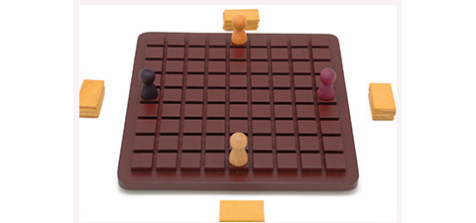
举例：棋盘
一个9×9的可放置棋子的矩形物体
可放置棋子 -> 可存储某种数据
9×9的矩形 -> 具有二维坐标的数据结构
可放置棋子的9×9的矩形 ->具有二维坐标的可存储其他数据的数据结构 -> 二维数组 Board[9][9]

Slide 15
举例：行动
面向过程：操作棋子在棋盘上移动的代码示例
Bool Move(int previousX, int previousY, int newX, int newY);
Bool isBlocked(int x, int y);
Int boardsLeft();
面向对象：操作棋子在棋盘上移动的的代码示例
Class Player {
int myBoardsLeft;
Location myCurrentLocation;
void move(Location newLocation) {
if( 可以移动到 newLocation) {
myCurrentLocation = newLocation;
}
}
Class Location {
int x;
int y;
}

Slide 16
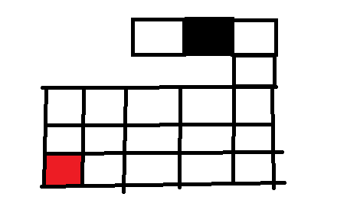
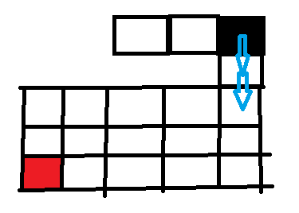
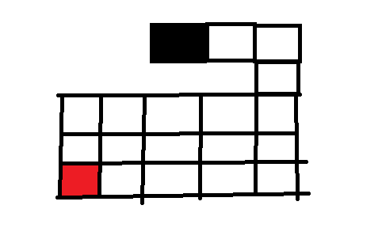
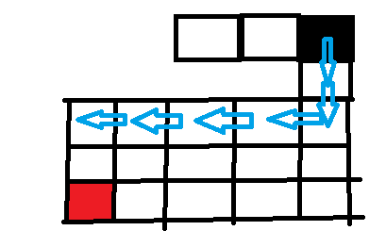
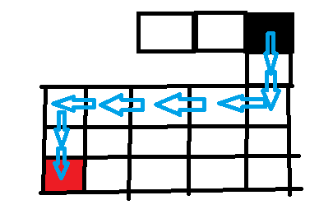
举例：走迷宫策略
DFS（深度优先搜索）：探索所有可行的路线直至成功
图片来源：https://zhuanlan.zhihu.com/p/24986203

Slide 17
Quoridor today for FREE！

Slide 18
跃跃欲试？
免费的就是最贵的

Slide 19
须知：客户端/服务端架构
签到！
小同学1
签到！
抽中！请讲PPT
PPT的第一句话
收到第一句！
卜磊老师
小同学2
一问一答，直到结束

Slide 20
实验内容
身份：客户端
接收服务端对于棋盘改变的信息
发送给服务端自己的行动
1和2往复直至游戏结束
目标：当然是 胜利！
任务：
编写客户端行棋策略，符合游戏规则并争取胜利

Slide 21
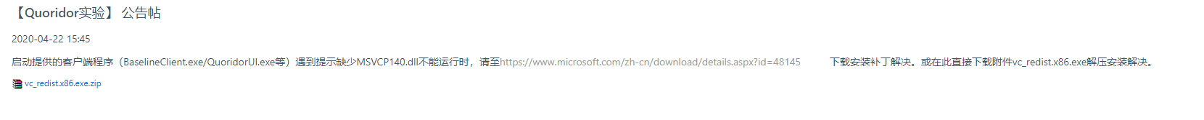
讨论区说明
转至教学立方的讨论区进行提问、解答、讨论
常见问题的解决方案将在置顶公告帖公布
提问礼仪：
确认该问题公告贴中没有提供解决方案，转至2
确认该问题其他同学没有提问或提问无满意解答，转至3
撰写问题及遇到的情形，如编译器信息、运行截图等，发布。
讨论区以课程内容为核心，各位同学请合规发帖及评论
Enjoy！

Slide 22
万事开头难：
从零开始编写和运行行棋代码
（此处以后由江会煜讲授）

Slide 23
Step0：客户端文件结构
Quoridor\
QuoridorUtils\
QuoridorUtils.cpp/h | # 游戏基础数据结构
QuoridorClient\
Client.cpp | # 客户端主程序
config.json | # 客户端配置文件
Configuration.cpp/h | # 游戏规则与通信协议
MyPlayer.cpp/h | # 玩家需实现的部分
Player.h | # 玩家虚类
NetworkClient.cpp/h | # 底层网络通信模块
asio\ asio.hpp | # asio 开源网络通信工具包
nlohmann\ | # 开源 json 解析器源代码
QuoridorUI\
readme.md
# 请仔细阅读
makefile
# make文件
Quoridor.sln
# VS解决方案
bin\
# 可执行文件
无需关注
特别关注
obj\
# 编译目标目录

Slide 24
Step1: 填写客户端配置文件
{
"network": {
"host": "127.0.0.1",
"port": 19330
},
"playerKey": “191220000",
"gameReplay": true,
"gameReplayCmd": "./QuoridorUI %file%"
}
服务器IP地址，127.0.0.1代表本机，必须使用点分十进制IPv4格式。
服务器端口号，默认 19330。
自己学号，(例如：191220000)。
重放配置，为true时游戏结束后会自动重放，false则不会重放；
重放配置，重放所需执行的指令，无特殊要求请勿修改。

Slide 25
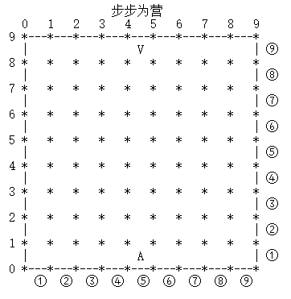
Step2: 棋盘结构
挡板坐标 x 轴
1方棋子（5,9）
挡板坐标 y 轴
挡板 (start, stop)
((2,4), (4,4))
棋子坐标 y 轴
挡板 (start, stop)
((1,1), (1,3))
0方棋子（5,1）
棋子坐标 x 轴

Slide 26
Step2: 数据结构
QuoridorUtils 游戏基础数据结构
GameStatus
游戏状态（输赢与违规……）
枚举类
结构体
Location
坐标 (x, y) 两个int
BlockBar
挡板 (开始坐标, 终止坐标) 两个坐标
ChessboardChange
棋盘变更（游戏状态, 自己棋子坐标, 对手棋子坐标, 新增挡板）
Step
下一步（自己棋子新坐标, 自己新增挡板）
enum class GameStatus {
Ok = 0, // 正常
Win = 1, // 胜利, 不经玩家处理
Lost = 2, // 失败, 不经玩家处理
Timeout = 3, // 超时
EnemyClosed = 4, // 胜利, 对手故障, 不经玩家处理
RulesBreaker = 5, // 失败, 违规多次判负, 不经玩家处理
InsufficientBlock = 6, // 挡板已用完
InvalidStep = 7, // 上一步违规
None = 2000, // 未定义状态, 请勿使用
};
* 所有代码请以压缩包中的源文件为准

Slide 27
Step2: 数据结构
QuoridorUtils 游戏基础数据结构
GameStatus
游戏状态（输赢与违规……）
枚举类
结构体
Location
坐标 (x, y) 两个int
BlockBar
挡板 (开始坐标, 终止坐标) 两个坐标
ChessboardChange
棋盘变更（游戏状态, 自己棋子坐标, 对手棋子坐标, 新增挡板）
Step
下一步（自己棋子新坐标, 自己新增挡板）
struct Location {
int x; // x坐标
int y; // y坐标
Location(const int x = -1, const int y = -1) { // 默认为(-1, -1)
this->x = x;
this->y = y;
};
bool operator==(const Location& rLoc) const;
int distance(const Location& rLoc) const; // 计算街区距离
}
const Location PLAYER0_LOC; // 玩家0的初始位置
const Location PLAYER1_LOC; // 玩家1的初始位置

Slide 28
Step2: 数据结构
QuoridorUtils 游戏基础数据结构
GameStatus
游戏状态（输赢与违规……）
枚举类
结构体
Location
坐标 (x, y) 两个int
BlockBar
挡板 (开始坐标, 终止坐标) 两个坐标
ChessboardChange
棋盘变更（游戏状态, 自己棋子坐标, 对手棋子坐标, 新增挡板）
Step
下一步（自己棋子新坐标, 自己新增挡板）
struct BlockBar {
Location start; // 挡板开始坐标
Location stop; // 挡板结束坐标
BlockBar(const int startX = -1, const int startY = -1,
const int stopX = -1, const int stopY = -1) { … }; // 初始化
BlockBar(const Location start, const Location stop = Location(-1, -1)) { … }; // 初始化
bool operator==(const BlockBar& rLoc) const;
bool isNan() const; // 判断是否有挡板, 返回true表示数据不合法表示没有挡板
bool isH() const; // 判断挡板方向是否为横向
bool isV() const; // 判断挡板方向是否为纵向
void normalization() // 标准化为 start < stop, 只会交换 start 和 stop, 不会修改数据
};

Slide 29
Step2: 数据结构
QuoridorUtils 游戏基础数据结构
GameStatus
游戏状态（输赢与违规……）
枚举类
结构体
Location
坐标 (x, y) 两个int
BlockBar
挡板 (开始坐标, 终止坐标) 两个坐标
ChessboardChange
棋盘变更（游戏状态, 自己棋子坐标, 对手棋子坐标, 新增挡板）
Step
下一步（自己棋子新坐标, 自己新增挡板）
struct ChessboardChange {
GameStatus status = GameStatus::Ok;
Location myLoc; // 自己棋子坐标
Location enemyLoc; // 敌方棋子坐标
BlockBar newEnemyBlockBar; // 若敌方在放置了挡板则该项为挡板的起始终结点，
// 未放置则默认为(-1, -1, -1, -1)
bool isFinish() const; // 判断游戏是否结束
bool isWin() const; // 判断是否胜利
bool isLost() const; // 判断是否失败
};

Slide 30
Step2: 数据结构
QuoridorUtils 游戏基础数据结构
GameStatus
游戏状态（输赢与违规……）
枚举类
结构体
Location
坐标 (x, y) 两个int
BlockBar
挡板 (开始坐标, 终止坐标) 两个坐标
ChessboardChange
棋盘变更（游戏状态, 自己棋子坐标, 对手棋子坐标, 新增挡板）
Step
下一步（自己棋子新坐标, 自己新增挡板）
struct Step {
Location myNewLoc; // 自己移动的目的坐标, 不移动则默认为(-1, -1)
BlockBar myNewBlockBar; // 若自己在放置了隔板则该项为挡板的起始点和终结点，
// 未放置则默认为(-1, -1, -1, -1)
Step(const Location loc = Location(), const BlockBar block = BlockBar()) { … }
Step(const ChessboardChange chessboard) { … }
bool isMove() const { … } // 若 myNewLoc 合法, 则表示移动, 返回 true
bool isNan() const { … } // 若既不移动也不放置挡板, 则表示无操作, 返回 true
};
提示：基础数据结构中枚举类和所有结构体都可通过 std::cout << var 的形式直接输出
到控制台。

Slide 31
Step2: 数据规则
MyPlayer 自定义玩家
Step nextStep(ChessboardChange& newChange) // 需要自己实现
void restart() // 需要自己实现
restart() 函数会在重新开局时被调用，在该函数内实现自己的状态初始化功能。
可通过 newChange.GameStatus 判断自己上一步状态；
判断 newChange.newEnemyBlockBar.isNan() 为 true 表示对手未放置挡板；
若既不移动自己的棋子也不放置挡板表示无操作，无操作记一次违规；
若放置挡板与现有挡板冲突（重复，重叠，堵死对方或坐标错误）记一次违规；
若既移动自己的棋子又放置挡板视为移动操作；
若移动位置不可达，记一次违规；
单步计算时间（执行一次 nextStep 加通信时间）超时（暂定为≥1秒）记一次违规；（调试时所用服务端不检查超时）
违规3次直接判负；
为防止两位玩家反复给出往复步骤难分高下，本实验设置每场对局每人最多100步，步数超出以所用时间短者获胜；
比赛期间超时直接踢出比赛。

Slide 32
Step2: 示例
MyPlayer 自定义玩家
Step nextStep(ChessboardChange& newChange) // 需要自己实现
void restart() // 需要自己实现
No.1 收到 newChange 为 (0, (5,9), (5,1), (-1,-1,-1,-1))，发送 Step 为 ((5,7), (-1,-1,-1,-1))
我
对方
将要移动
我
服务器
对方
(0, (5,9), (5,1), (-1,-1,-1,-1))
((5,7), (-1,-1,-1,-1))
时间

Slide 33
Step2: 示例
MyPlayer 自定义玩家
Step nextStep(ChessboardChange& newChange) // 需要自己实现
void restart() // 需要自己实现
No.1 收到 newChange 为 (0, (5,9), (5,1), (-1,-1,-1,-1))，发送 Step 为 ((5,7), (-1,-1,-1,-1))
No.2 收到 newChange 为 (7, (5,9), (5,2), (-1,-1,-1,-1))，超时发送 Step 为 ((5,8), (-1,-1,-1,-1))
将要移动
我
服务器
对方
我的上一步
违规
(0, (5,9), (5,1), (-1,-1,-1,-1))
((5,7), (-1,-1,-1,-1))
(7, (5,9), (5,2), (-1,-1,-1,-1))
时间
((5,8), (-1,-1,-1,-1))
A

Slide 34
Step2: 示例
No.1 收到 newChange 为 (0, (5,9), (5,1), (-1,-1,-1,-1))，发送 Step 为 ((5,7), (-1,-1,-1,-1))
No.2 收到 newChange 为 (7, (5,9), (5,2), (-1,-1,-1,-1))，超时发送 Step 为((5,8), (-1,-1,-1,-1))
No.3 收到 newChange 为 (3, (5,9), (5,2), (4,8,6,8))，发送 Step 为((4,9),(-1,-1,-1,-1))
对方放的挡板
我
服务器
对方
我的上一步
超时
将要移动
(0, (5,9), (5,1), (-1,-1,-1,-1))
((5,7), (-1,-1,-1,-1))
(7, (5,9), (5,2), (-1,-1,-1,-1))
时间
((5,8), (-1,-1,-1,-1))
(3, (5,9), (5,2), (4,8,6,8))
A
((4,9), (-1,-1,-1,-1))

Slide 35
Step2: 示例
！注意：违规操作仅供展示，同学们实现的 nextStep 请确保不违规再返回自己的步骤，否则可能难以满足本次实验的基础要求。
No.1 收到 newChange 为 (0, (5,9), (5,1), (-1,-1,-1,-1))，发送 Step 为 ((5,7), (-1,-1,-1,-1))
No.2 收到 newChange 为 (7, (5,9), (5,2), (-1,-1,-1,-1))，超时发送 Step 为((5,8), (-1,-1,-1,-1))
No.3 收到 newChange 为 (3, (5,9), (5,2), (4,8,6,8))，发送 Step 为((4,9),(-1,-1,-1,-1))
No.4 收到 newChange 为 (0, (4,9), (5,3), (-1,-1,-1,-1)) ，发送 Step 为((-1,-1),(4,3,6,3))
我
服务器
对方
将要放挡板
V
(0, (5,9), (5,1), (-1,-1,-1,-1))
((5,7), (-1,-1,-1,-1))
(7, (5,9), (5,2), (-1,-1,-1,-1))
时间
((5,8), (-1,-1,-1,-1))
A
(3, (5,9), (5,2), (4,8,6,8))
((4,9), (-1,-1,-1,-1))
(0, (4,9), (5,3), (-1,-1,-1,-1,))
((-1,-1), (4,3,6,3))

Slide 36
Step3: 编写算法（面向对象）
#pragma once
#include …
#include "Player.h"
namespace QuoridorUtils {
class MyPlayer final : public Player{
private:
std::vector<BlockBar> blocks; // 示例所需, 可删
int targetY = 0; // 示例所需, 可删
Location randomWalk(const Location& myLoc, const Location& enemyLoc); // 示例所需, 可删
public:
MyPlayer(const std::string& key) : Player(key) {}; // 必须存在, 不可修改
Step nextStep(const ChessboardChange& newChange) override; // 必须自行实现
void restart() override; // 必须自行实现
};
}
MyPlayer.h
#include "MyPlayer.h"
#include …
namespace QuoridorUtils {
Location MyPlayer::randomWalk(const Location& myLoc, const Location& enemyLoc) { … }
Step MyPlayer::nextStep(const ChessboardChange& newChange) { … }
void MyPlayer::restart() { … }
}
MyPlayer.cpp
注：类中的方法在 namespace QuoridorUtils 之内实现

Slide 37
Step3: 编写算法（面向对象）
Step MyPlayer::nextStep(const ChessboardChange& newChange) {
// 须知: 本示例代码仅作为 API 使用以及游戏规则了解范例, 甚至保证不了正确性, 切勿照抄照搬
if (this->targetY == 0) { // 判断并记录自己的目标
srand(time(nullptr)); // 随机数时间种子
if (newChange.myLoc == PLAYER0_LOC) { // 己方初始坐标为 (5,1) 则目标为 (x,9)
this->targetY = PLAYER1_LOC.y;
} else { // 己方初始坐标为 (5,9) 则目标为 (x,1)
this->targetY = PLAYER0_LOC.y;
}
}
std::cout << newChange << std::endl; // 输出接收到的数据到控制台显示
if (!newChange.newEnemyBlockBar.isNan()) { // 对方放置了挡板
BlockBar tmp = newChange.newEnemyBlockBar;
tmp.normalization(); // 规范为 start 坐标小于 stop 坐标的形式
this->blocks.push_back(tmp); // 存储挡板
}
Step step; // 初始化 step 默认不移动不放板
step.myNewLoc = randomWalk(newChange.myLoc, newChange.enemyLoc);
std::cout << step << std::endl; // 输出我的决策到控制台显示
return step;
}
void MyPlayer::restart() {
this->blocks.clear();
this->targetY = 0;
}
注：默认是一个随机乱走且尽量不违规的玩家…

Slide 38
Step3: 编写算法（面向过程）
#pragma once
#include …
#include "Player.h"
namespace QuoridorUtils {
class MyPlayer final : public Player{
public:
MyPlayer(const std::string& key) : Player(key) {}; // 必须存在, 不可修改
Step nextStep(const ChessboardChange& newChange) override; // 必须自行实现
void restart() override; // 必须自行实现
};
}
MyPlayer.h
这个是最原始的
MyPlayer.h
#include "MyPlayer.h"
#include …
int targetY = 0;
std::vector<QuoridorUtils::BlockBar> blocks;
QuoridorUtils::Location randomWalk(const QuoridorUtils::Location& myLoc,
const QuoridorUtils::Location& enemyLoc) { … }
namespace QuoridorUtils {
Step MyPlayer::nextStep(const ChessboardChange& newChange) { … }
void MyPlayer::restart() { … }
}
MyPlayer.cpp
注：在 namespace QuoridorUtils 之外定义的函数或变量也可以通过添加
using namespace QuoridorUtils; 省略命名空间限定符的使用。

Slide 39
Step3: 编写算法（面向过程）
Step MyPlayer::nextStep(const ChessboardChange& newChange) {
// 须知: 本示例代码仅作为 API 使用以及游戏规则了解范例, 甚至保证不了正确性, 切勿照抄照搬
if (targetY == 0) { // 判断并记录自己的目标
srand(time(nullptr));
if (newChange.myLoc == PLAYER0_LOC) { // 己方初始坐标为 (5,1) 则目标为 (x,9)
targetY = PLAYER1_LOC.y;
} else { // 己方初始坐标为 (5,9) 则目标为 (x,1)
targetY = PLAYER0_LOC.y;
}
}
std::cout << newChange << std::endl; // 输出接收到的数据到控制台显示
if (!newChange.newEnemyBlockBar.isNan()) { // 对方放置了挡板
BlockBar tmp = newChange.newEnemyBlockBar;
tmp.normalization(); // 规范为 start 坐标小于 stop 坐标的形式
blocks.push_back(tmp); // 存储挡板
}
Step step; // 初始化 step 默认不移动不放板
step.myNewLoc = randomWalk(newChange.myLoc, newChange.enemyLoc);
std::cout << step << std::endl; // 输出我的决策到控制台显示
return step;
}
void MyPlayer::restart() {
blocks.clear();
targetY = 0;
}
注：默认是一个随机乱走且尽量不违规的玩家…

Slide 40
Step4: 调试或运行
可以两个自己实现的玩家对战，亦可与助教下发的电脑玩家对战。
调试阶段可能需要介绍 JDK 的安装。
此处演示调试与运行。
包括：1. 服务端启动，2. 编译，3. 运行，4. 调试，5. Log查看。

Slide 41
Step5: 检查游戏结果
文本检查log：客户端程序运行完毕之后会输出一个csv文件。
player | newLoc_x | newLoc_y | newBar_start_x | newBar_start_y | newBar_stop_x | newBar_stop_y | status
Me | 5 | 2 | -1 | -1 | -1 | -1 | 0
Enemy | 5 | 8 | 4 | 7 | 6 | 7 | 0
Me | -1 | -1 | -1 | -1 | -1 | -1 | 7
Enemy | -1 | -1 | -1 | -1 | -1 | -1 | 7
Me | -1 | -1 | 4 | 7 | 6 | 7 | 0
Enemy | -1 | -1 | 4 | 2 | 6 | 2 | 0
Me | -1 | -1 | 4 | 7 | 7 | 7 | 7
Enemy | -1 | -1 | -1 | -1 | -1 | -1 | 3
Me | 4 | 2 | -1 | -1 | -1 | -1 | 0
Enemy | 4 | 8 | -1 | -1 | -1 | -1 | 0
Me | 3 | 2 | -1 | -1 | -1 | -1 | 0
Enemy | 4 | 7 | -1 | -1 | -1 | -1 | 0
Me | -1 | -1 | 4 | 7 | 4 | 5 | 0
Enemy | 4 | 6 | -1 | -1 | -1 | -1 | 0
Me | -1 | -1 | 4 | 5 | 2 | 5 | 0
Enemy | -1 | -1 | 2 | 2 | 4 | 2 | 0
Me | 2 | 2 | -1 | -1 | -1 | -1 | 0
Enemy | 3 | 6 | -1 | -1 | -1 | -1 | 0
Me | 2 | 3 | -1 | -1 | -1 | -1 | 0
Enemy | 2 | 6 | -1 | -1 | -1 | -1 | 0
Me | 2 | 4 | -1 | -1 | -1 | -1 | 0
Enemy | 2 | 5 | -1 | -1 | -1 | -1 | 0
…
Me | -1 | -1 | 0 | 2 | 2 | 2 | 0
Enemy | 2 | 1 | -1 | -1 | -1 | -1 | 1
无操作
挡板长度错误
且位置错误
超时
胜利

Slide 42
Step5: 检查游戏结果
UI检查：客户端程序运行完毕之后可选调用UI程序重放游戏。
此处演示UI操作
包括：1. 命令行启动，2. uiconfig.json启动，3. 自动回放。

Slide 43
实验要求
基础要求：执行操作皆为合法操作，能与电脑玩家正常对战；
一般要求：执行操作包含一定的策略，战胜Baseline玩家，与同学对战取得佳绩；
最高要求：步步为赢。

Slide 44
提交须知——分数相关
提交压缩包结构：
修改为自己的学号和姓名全拼，
必须以zip格式压缩。
191220000ZhangSan.zip
修改为自己的学号和姓名全拼，
可以提交pdf，ppt格式的报告。
191220000ZhangSan.pptx
191220000Quoridor\
MyPlayer.cpp
MyPlayer.h
...
有的同学可能程序较复杂，有较多源文件，
只有MyPlayer.h/cpp两个源文件的请忽略。

Slide 45
实验周期
第0周
布置题目
第1周
提交设计PowerPoint，算法思路，核心函数划分，预期效果，并可以写出简单的合法agent；
第2周（待定）
代码完成基本功能，可编译运行且不会因违规判负，起码可用服务器电脑模式走完一轮（三回合）棋局，此外用PowerPoint展示精化后的整体设计及实现框架；
第3周（待定）
代码完整提交。在此周课前各小组预赛决出前5名，在课上各组出线同学进行决赛。并用PowerPoint给出用户手册，助教会基于手册上功能进行检查。

Slide 46
实验提交与检查
每周四上午10点为最终时间点，之后系统关闭。提交后无法修改；
责任助教当场完成相应任务项检查，未提交者不检查；
每个周期第一周第二周，每次随机抽取同学，在主屏幕检查；
查重认定抄袭者，该实验整体不计分。

Slide 47
Thank you!
Q&A

Slide 48
比赛规则
整个比赛采用多轮淘汰赛制，每轮比赛胜者晋级下一轮比赛，如此进行多轮，直到产生冠亚季军；
每轮比赛服务器随机从选手池中选取两名进行匹配对战，每次对战均进行两局，各执一次先手。若玩家在本轮比赛中一胜一负，则会比较每局比赛的步数，获胜时步数更少的玩家晋级。
若步数也相同，比较两方“思考”的总时间，下子更快的一方获胜。

Slide 49
比赛注意事项（待定）
每轮比赛开始后，每位参赛者有且仅有一次连入服务器的机会，先连入的参赛者需要等待其他参赛者，所以程序运行后请不要再进行任何其他操作，双手离开键盘即可，当所有参赛者均连入服务器后，比赛自动开始。
对比赛结果有异议的同学可以要求助教给予相应的比赛记录日志，任何违反比赛规则和注意事项的行为，后果自负

Slide 50
客户端设计
Client 客户端主程序
Configuration 游戏规则与通信定义
MyPlayer 自定义玩家
NetworkClient 网络组件
Player 游戏玩家抽象类
QuoridorUtils 游戏基础数据结构
QuoridorUtils
命名空间
A
A依赖于B
A
A继承于B
B
B

Slide 51
客户端设计
Client 客户端主程序
1. 连接网络
2. 新建游戏
3. 新建玩家
4. 开始游戏
5. 回放
Configuration 游戏规则与通信定义
MyPlayer 自定义玩家
NetworkClient 网络组件
Player 游戏玩家抽象类
QuoridorUtils 游戏基础数据结构
QuoridorUtils
命名空间

Slide 52
客户端设计
Client 客户端主程序
Configuration 游戏规则与通信定义
MyPlayer 自定义玩家
NetworkClient 网络组件
Player 游戏玩家抽象类
QuoridorUtils 游戏基础数据结构
QuoridorUtils
命名空间
GameStatus
游戏状态（输赢与违规……）
枚举类
结构体
Location
坐标 (x, y)
BlockBar
隔板 (开始坐标, 终止坐标)
ChessboardChange
棋盘变更（游戏状态, 对手棋子坐标, 自己棋子坐标, 新增隔板）
Step
一步（自己棋子新坐标, 自己新增隔板）

Slide 53
客户端设计
Client 客户端主程序
Configuration 游戏规则与通信定义
MyPlayer 自定义玩家
NetworkClient 网络组件
Player 游戏玩家抽象类
QuoridorUtils 游戏基础数据结构
QuoridorUtils
命名空间
myKey
自己的密钥
属性
方法
虚函数
构造函数(key)
构造函数必须输入自己的密钥
std::string getKey()
使Configuration可以获得自己的密钥
Step nextStep(ChessboardChange)
使Configuration可以获得自己的决策
虚函数，同学们需要在其子类MyPlayer中实现nextStep函数

Slide 54
客户端设计
Client 客户端主程序
Configuration 游戏规则与通信定义
MyPlayer 自定义玩家
NetworkClient 网络组件
Player 游戏玩家抽象类
QuoridorUtils 游戏基础数据结构
QuoridorUtils
命名空间
仅提供更新信息，同学们需要自行维护整个棋盘结构
ChessboardChange
（游戏状态, 对手棋子坐标, 自己棋子坐标, 新增隔板）
Step
（自己棋子新坐标, 自己新增隔板）
Step nextStep(ChessboardChange)
使Configuration可以获得自己的决策
虚函数，同学们需要在其子类MyPlayer中实现nextStep函数

Slide 55
客户端UI设计
QuoridorUI 客户端UI主程序
LogLoader csvLog加载器
Replayer 游戏重放控制器
ConsoleView 控制台显示
QuoridorUtils
命名空间
DataLoader 数据加载器抽象类
GameView 游戏显示抽象类
QuoridorUtils 游戏基础数据结构

Slide 56
客户端UI设计
QuoridorUI 客户端UI主程序
LogLoader csvLog加载器
Replayer 游戏重放控制器
ConsoleView 控制台显示
QuoridorUtils
命名空间
DataLoader 数据加载器抽象类
GameView 游戏显示抽象类
QuoridorUtils 游戏基础数据结构
void getPlayerName(string&, string&)
bool getNextStep(string&, Step&)
int getRemainingStep()
void playerRegister(string&, string&)
bool putStep(string&, Step&)
bool showNextStep()
bool showPrevStep()

Slide 57
客户端UI设计
QuoridorUI 客户端UI主程序
LogLoader csvLog加载器
Replayer 游戏重放控制器
ConsoleView 控制台显示
QuoridorUtils
命名空间
DataLoader 数据加载器抽象类
GameView 游戏显示抽象类
QuoridorUtils 游戏基础数据结构
可以继承为实时加载器
可以继承为图形界面

Slide 58
特别鸣谢
软件包名 | 简介
asio (non-Boost) | A cross-platform C++ library for network and low-level I/O programming
nlohmann-json | JSON for Modern C++
fast-cpp-csv-parser | A small, easy-to-use and fast header-only library for reading comma separated value (CSV) files

